Slide 1

Kls 9/2
Media Pembelajaran
JARINGAN
KOMPUTER
INDEKS

Slide 2

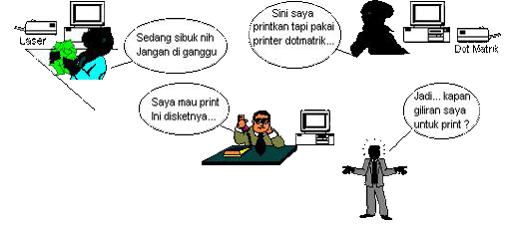

MENU UTAMA
Pengantar
Indeks
Kompetensi
Materi
Evaluasi
?
Pustaka
Begitulah jadinya bila tanpa jaringan komputer.
Teknologi jaringan komputer menjawab semua kebutuhan penggunaan teknologi

Slide 3


MENU UTAMA
Kompetensi Dasar
Indeks
Kompetensi
Setelah mempelajari topik Jaringan Komputer ini, diharapkan siswa mampu :
Mendeskripsikan jaringan komputer
Menjelaskan prinsip komunikasi data
Membedakan tipe jaringan komputer
Mendeskripsikan komponen-komponen dalam
jaringan komputer
Menggambarkan antarmuka komputer dengan
saluran telekomunikasi
Materi
Evaluasi
Pustaka

Slide 4


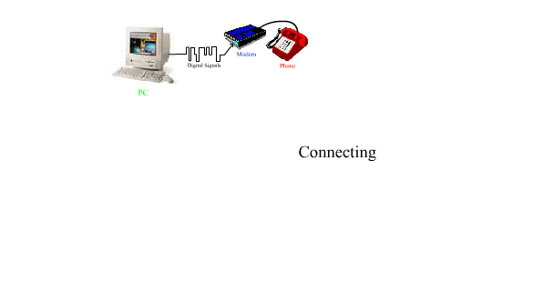
Komunikasi
Data
Tipe Jaringan
Komponen
Jaringan
Prinsip Dasar
Materi
Indeks
Prinsip Dasar Jaringan Komputer
Jaringan komputer adalah sekelompok komputer otonom yang saling dihubungkan menggunakan protokol komunikasi melalui media transmisi sehingga dapat saling berbagi data / informasi dan piranti.

Slide 5
Komunikasi
Data
Tipe Jaringan
Komponen
Jaringan
Prinsip Dasar
Materi
Indeks
Komunikasi Data
Komunikasi data adalah suatu cara bertukar data atau informasi melalui media komunikasi. Berdasarkan arah pertukaran data, komunikasi data dapat dibagi menjadi 3 macam, yaitu :
Komunikasi Satu Arah
(Simplex)
Komunikasi 2 Arah Bergantian
(Half Duplex)
Komunikasi 2 Arah Bersamaan
(Full Duplex)
Komunikasi Data dalam Jaringan Komputer

Slide 6


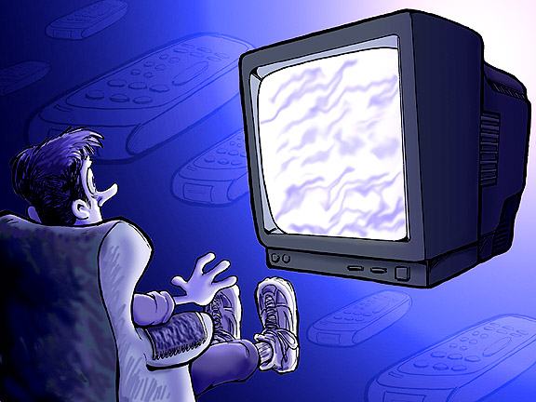
Komunikasi Data
Kembali
Komunikasi Satu Arah
Komunikasi Simplex, tidak memungkinkan si penerima dan pengirim saling bertukar informasi, contoh : radio, televisi.

Slide 7
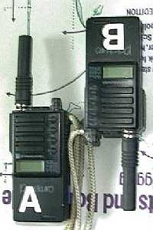
Komunikasi Data
Kembali
Komunikasi 2 Arah Bergantian
Komunikasi Half Duplex, lebih memungkinkan si penerima dan pengirim bertukar informasi, namun harus dilakukan secara bergantian, contoh handy talky.

Slide 8
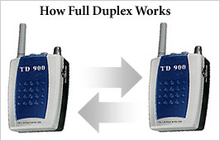
Komunikasi Data
Kembali
Komunikasi 2 Arah Bersamaan
Komunikasi Full Duplex, memungkinkan kedua pengguna saling bertukar informasi secara langsung, contoh telephone, handphone.

Slide 10






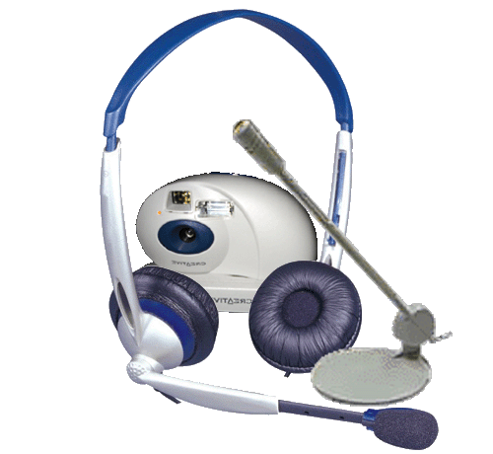
Komunikasi Data
Kembali
Next
Komunikasi Data dalam Jaringan Komputer
Di dalam jaringan komputer secara umum terdapat komputer yang meminta / membutuhkan data (User) dan komputer yang melayani permintaan data tersebut (Server). Jenis komunikasi data yang terjadi dapat berupa half duplex atau full duplex.
Chating
Bla..bla..bla
Data Dikirim
Full
Perlu data
Half Duplex
Meminta data
Ke server
Duplex
Chating
Bla..bla..bla
Komunikasi data dalam jaringan komputer, tergantung pada bentuk dan alat yang digunakan dalam berkomunikasi

Slide 12


Komunikasi Data
Kembali
Prev
Komunikasi Data dalam Jaringan Komputer
Dilihat dari media yang digunakan, komunikasi data dalam jaringan komputer dpat dibedakan menjadi Jaringan Kabel dan Jaringan Nirkabel.
Disamping adalah gambar jaringan kabel yang tentu saja terbatas pada jarak transmisi datanya.
Komunikasi Nirkabel memanfaatkan gelombang radiasi atau elektromagnetik, seperti VSAT atau gelombang radio. Komunikasi ini disebut juga komunikasi Wireless yang jangkauan datanya sangat luas. Tipe komunikasi ini umumnya digunakan untuk Internet.

Slide 13

Komunikasi
Data
Tipe Jaringan
Komponen
Jaringan
Prinsip Dasar
Materi
Indeks
Next
Tipe Jaringan Komputer
Berdasarkan luasan area yang dapat dijangkau atau dilayani, jaringan komputer dibagi menjadi 3 golongan, yaitu :
Jaringan Komputer Lokal
(Local Area Network - LAN)
Jaringan Komputer Metropolitan
(Metropolitan Area Network - MAN)
Jaringan Komputer Luas
(Wide Area Network - WAN)

Slide 14
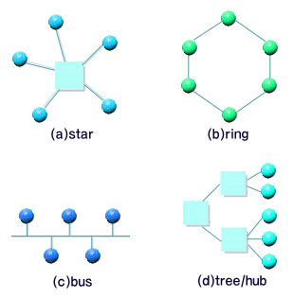
Komunikasi
Data
Tipe Jaringan
Komponen
Jaringan
Prinsip Dasar
Materi
Indeks
Next
Tipe Jaringan Komputer
Berdasarkan topologinya, jaringan komputer dapat dibedakan menjadi 4 macam, yaitu :
Komputer user
server
Komputer user
Komputer
user
Komputer user
server
Jalur data BUS

Slide 15
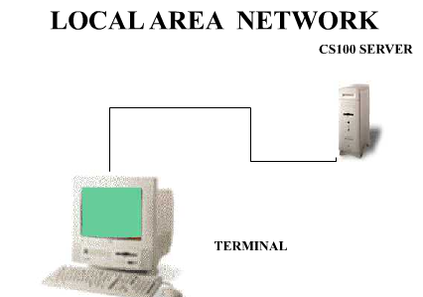
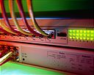

Tipe Jaringan
Kembali
Local Area Network (LAN)
Luas area jangkauan berkisar 100 m – 2 km.
Kecepatan transfer data antara 1 – 1000 Mbps atau 125.000 – 125.000.000 karakter per detik.
LAN menggunakan Hub, yaitu sebuah repeater yang menerima data dari semua port (komputer) yang terhubung dan secara otomatis mentransmit data ke seluruh port lainnya. Ada 2 jenis HUB, yaitu Active Hub dan Passive Hub.
Catatan

Slide 17
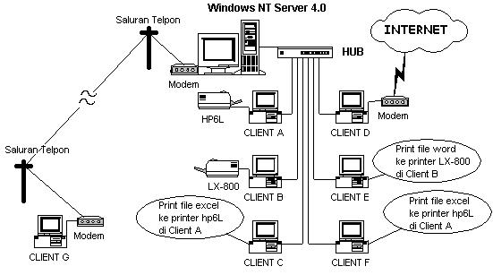
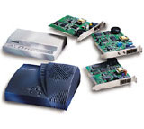
Tipe Jaringan
Kembali
Metropolitan Area Network (MAN)
Jaringan ini memiliki radius 10 – 50 km.
Dibangun untuk jaringan komputer antar kantor cabang dalam suatu kota
Menggunakan peripheral modem dan fasilitas telekomunikasi
Kantor Pusat
Kantor
Cabang
MODEM (Modulator – Demodulator) berfungsi untuk menterjemahkan data atau informasi dalam bentuk sinyal digital menjadi sinyal analog kemudian menggabungkan dengan frekuensi pembawa pada sisi pengirim, sekaligus berfungsi untuk memisahkan data dari frekuensi pembawa dan menterjemahkan data dari sinyal analog menjadi sinyal digital pada sisi penerima.
Catatan

Slide 18
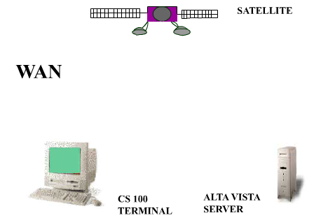
Tipe Jaringan
Kembali
Wide Area Network (WAN)
Merupakan pengembangan jaringan MAN
Infrastruktur utamanya adalah jaringan internet
Kecepatan transfer data secara umum masih dibawah 2 Mbps
VSAT (Very Small Aperture Terminal) merupakan antena stasiun bumi kecil yang dapat melakukan pengiriman dengan kecepatan 2 Mbit/detik
Catatan

Slide 19
Komunikasi
Data
Tipe Jaringan
Komponen
Jaringan
Prinsip Dasar
Materi
Indeks
Komponen Jaringan Komputer
Komponen jaringan komputer dapat dibedakan menjadi 2 macam, yaitu komponen hardware dan komponen software.
HARDWARE
SOFTWARE

Slide 21


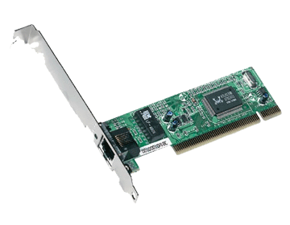
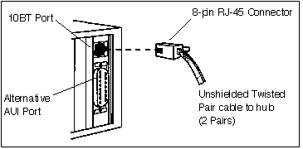
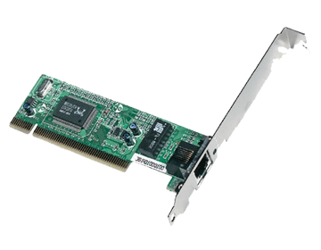

Komponen Jaringan
Kembali
Komponen Hardware
Secara Hardware, sebuah komputer otonom yang akan dihubungkan ke komputer lain atau ke suatu jaringan komputer, harus memiliki komponen hardware, seperti berikut :
192.168.100.153
192.168.100.152
Nah sekarang, kedua komputer telah terhubung
Dan dapat bertukar data
Masukkan kabel LAN pada masing-masing
CPU komputer, kemudian hubungkan pada HUB
Pastikan bahwa pada tiap komputer terpasang
Network Interface Card
Lakukan setting pada IP Address masing-
Masing komputer

Slide 23



Komponen Jaringan
Kembali
Komponen Software
Yang dimaksud dengan komponen software dalam sebuah jaringan komputer adalah sistem operasi dan protokol yang digunakan pada bagian server serta setting sistem dalam komputer user.
Protokol TCP / IP
Protokol TCP / IP
Komponen software memungkinkan dua komputer dengan sistem operasi yang berbeda dapat saling bertukar data/informasi.
Contoh sistem operasi jaringan komputer : Linux,
Novell, Windows NT, dll.
Catatan

Slide 24

MENU UTAMA
Evaluasi
Setelah mempelajari materi jaringan komputer, cobalah kalian lihat dan pelajari jaringan yang ada di lab. Buatlah laporan tentang jenis jaringan lab, topologi yang digunakan dan jenis komunikasi data yang dapat dilakukan.
Buatlah presentasi dari laporan yang telah jadi dan presentasikan di depan kelas.
Cobalah evaluasi kognitif dengan menekan tombol Evaluasi dibawah.
Indeks
Kompetensi
Materi
Evaluasi
Evaluasi
Pustaka

Slide 25
MENU UTAMA
Daftar Pustaka
Agus Sumin, 1995, “Pengantar Teori Jaringan Komputer”, Jakarta : Penerbit Gunadarma
Budi Sutedjo Dharma Oetomo, S.Kom, MM, 2003, “Konsep dan Perancangan Jaringan Komputer, Bangunan Satu Lantai, Gedung Bertingkat dan Kawasan”, Yogyakarta : Andi Offset
www.ai3.itb.ac.id/turorial/arsip-artikel.htm
http://dwseo.ddc.ac.kr
www.edugrid.ac.in/webfolder/course/cn/cn_1_module04.htm
http://tdi.uregina.ca
Indeks
Kompetensi
Materi
Evaluasi
Pustaka

